Slide 1
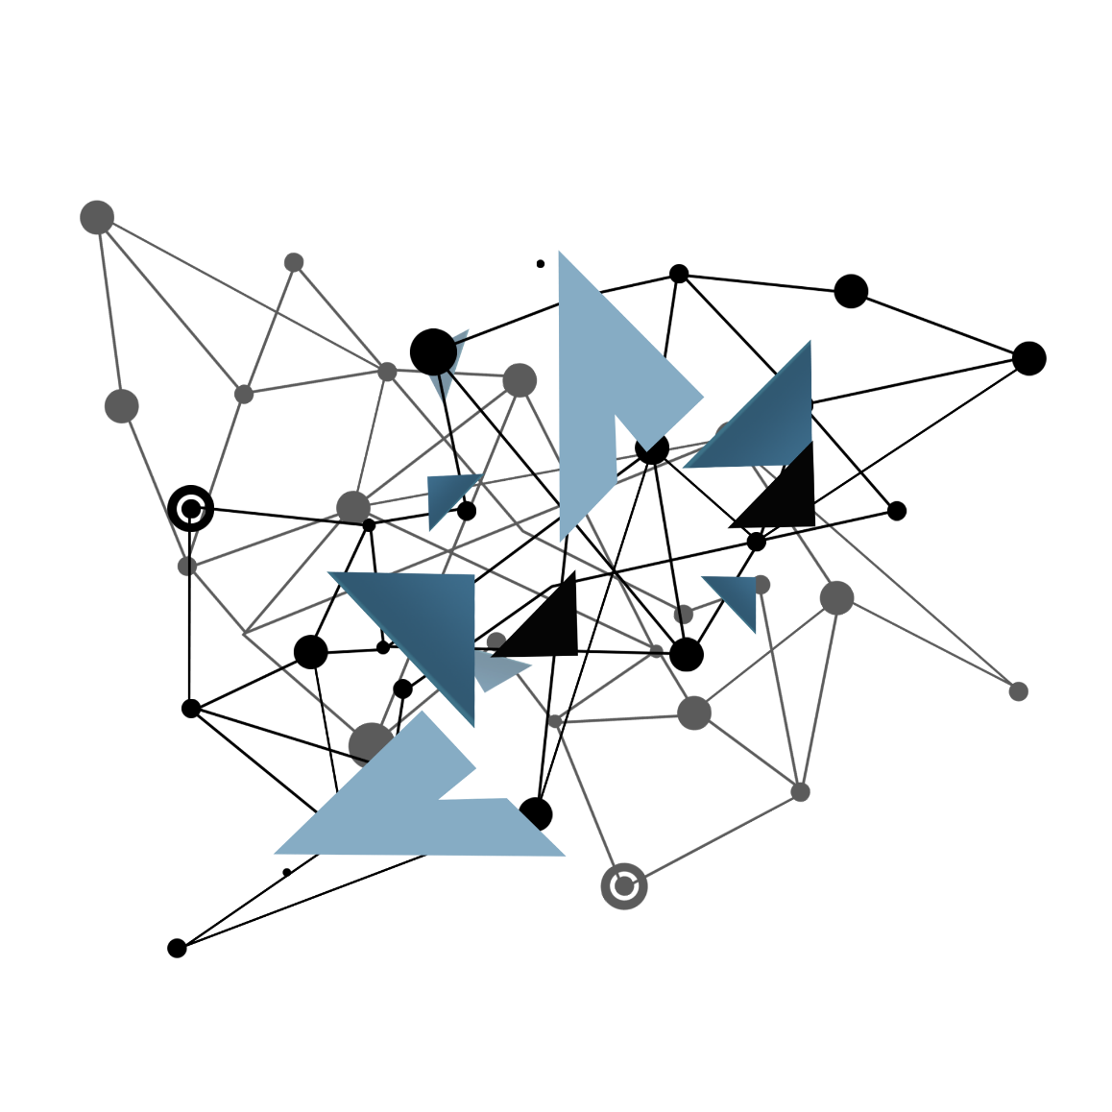

2021
Smart Github项目汇报

Slide 2
CONTENTS
目录
01
项目分工及计划
02
项目进度
WORK REPORT
03
项目架构
04
项目测试
05
项目问题及解决
06
成员过程体会

Slide 3
01
PART ONE
项目分工及进度

Slide 4
成员分工
01
殷宇轩
06
张雨荷
组长、测试、后端开发、撰写演讲稿和博客
前端开发、PPT撰写
02
孙枫娇
07
苏垚
前端组长、前端开发、博客撰写
美工UI设计、前端开发、 PPT撰写
03
陈佳慧
08
葛昊
美工UI设计、前端开发
后端开发及测试
04
刘瑄昀
09
陈金波
美工UI设计、前端开发、Vlog拍摄
后端开发、博客撰写
05
任建新
10
欧翔
后端开发、博客撰写
后端开发、博客撰写

Slide 5
预期计划
1
关于用户登录，我们团队计划做到在玩家登录后，数据可以和 GitHub 同步
01
6
2
关于用户教程，我们团队计划做到：教程游戏美工精美、教程循序渐进，关卡划分清晰、游戏核心的课程学习部分能够有自己的特色。最终，以扁平化、阶梯式的形式，达到寓教于乐的效果
计划
02
5
3
4
03
关于收藏夹，我们团队计划做到：用户能够查看自己在 GitHub 上收藏的项目，且点击项目名后能查看具体信息、也可以在小程序上对搜索到的感兴趣的项目进行收藏

Slide 6
预期计划
1
关于历史记录，我们团队计划做到：能够及时保存用户在小程序上浏览的记录，以便用户过后查看
04
6
2
关于搜索，我们团队计划做到：用户可以通过关键字搜索查看想要的 GitHub 项目，并且可以对感兴趣的项目收藏。同时，提供高热点项目，让每个用户都能实时的获取当前 GitHub 中的热点信息，把握行业动态，学习优秀的代码风格、项目结构、算法知识。
计划
05
5
3
4
关于我的（个人中心），我们团队计划做到：用户可以在此查看个人 GitHub 上的信息，头像、昵称、仓库等，且仓库中的代码也能查看
06

Slide 7
02
PART TWO
项目进度

Slide 8
实际进度曲线
工作安排 |  | 1 | 2 | 3 | 4 | 5 | 6 | 7 | 8 | 9
前端页面编写 | 计划： 1-4
 | 实际： 1-5
后端架构编写 | 计划： 1-4
 | 实际： 1-5
功能测试 | 计划： 5-6
 | 实际： 5-7
真机调试 | 计划： 9
 | 实际： 9
前端页面整合与适配 | 计划： 6-8
 | 实际： 6-8
前后端整合 | 计划： 6-9
 | 实际： 7-9

Slide 9
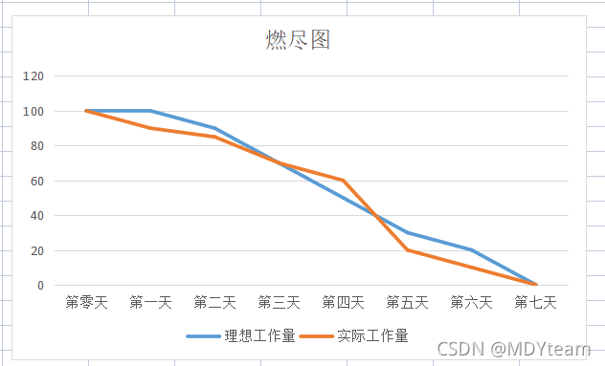
燃尽图

Slide 10
03
PART THREE
项目架构

Slide 11
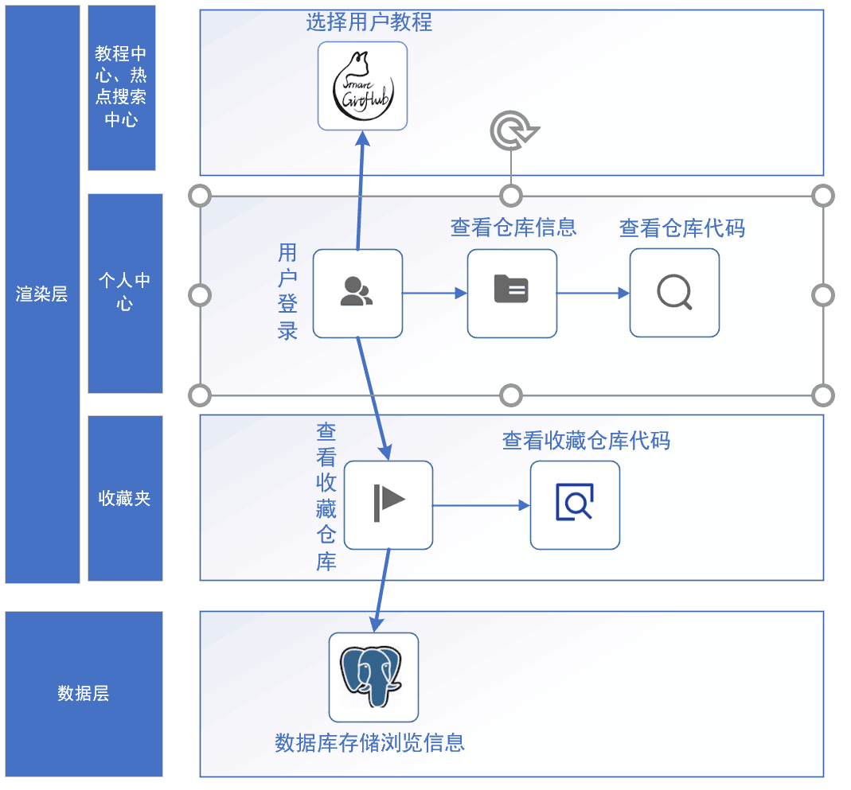
项目框架

Slide 12
04
PART FOUR
项目测试
Introduction of atmospheric business stable company publicity
product promotionIntroduction of atmospheric business stable company publicity
product promotion

Slide 13
项目测试
编号 | 确定项目 | 描述
1 | 确定测试范围 | 对项目功能模块，子功能模块等进行测试
2 | 确定需求分析 | 确定每个功能的结果定义，确定各个功能是否存在缺陷
3 | 确定测试策略 | 对项目的功能进行权限测试、功能测试、UI测试，兼容测试
4 | 确定测试方法 | 边界值，等价类，真机测试等
5 | 确定测试工具 | 真机调试、Fiddler工具测试等
6 | 确定测试资源 | 不同的手机和各个版本的微信，由组长进行各种测试

Slide 14
项目测试
测试主要有两个人负责、对项目进行权限测试、功能测试、兼容测试、UI测试
真机调试、Fiddler工具测试等
测试安排
测试工具
通过真机调试进行UI测试，调整界面排版，在不同手机，不同微信版本进行兼容性测试
通过软件的编写过程的测试，项目的软件模块的功能是和需求分析文档的内容一致的。
测试运用
项目测试

Slide 15
05
PAGE FIVE
项目问题及解决

Slide 16
1. 对微信开发者工具进行小程序的开发不熟悉。基本都是边学边做。
2. 关于完成用户教程后的提示“完成教程”弹窗的实现：对于完成用户教程后需要弹出一个完成的提示框，本想使用小程序自带的 API “wx.showModal(Object object)”来实现。但发现这个 API 没有 image 属性，不能插入自己的图片，所以就只能另外再找其它办法。最终，通过不断在网上搜索，在网上找到合适示例并进行修改，形成想要的样子。

Slide 17
3. 关于游戏引导手的制作上的问题。为了使用户教程更贴近游戏模式，所以想做一个手指不断点击按钮的动图来引导用户，一开始打算使用js实现，最后选择通过网上实例查找来实现
4. 关于把多个页面写在一个文件中：项目涉及到三十多个不同页面的跳转，要创建的文件夹就比较多，而每个文件里面的代码却没有多少，整合难度也比较大。通过在网上的资料查找，最后找到一个设置参数的方法，通过改变参数的值“true or false”，使得不同的页面在不同的时刻显示或隐藏，最终将三十多个页面整合在四个文件里了。

Slide 18
06
PART SIX
项目总结

Slide 19
成员体会
06
殷宇轩
孙枫娇
陈佳慧
刘瑄昀
任建新
“团队合作往往能激发出团体不可思议的潜力”，在担任组长的这段时间里，感觉压力很大，准备演讲和答辩，给每个组员制定合适的任务，协助解决大部分组员遇到的问题。但还好都过去了，自己也收获了很多。
第一次参加小程序开发的大工程虽然遇到好多困难，也挺想放弃但好在最后都成功坚持下来了，看着最后整合在一起的代码运行出来的效果，感觉还是挺骄傲、开心的。
在小组里担任前端角色，前端仍然使用了结对作业时的微信开发者工具，所以这次缩短了使用工具过程花费的时间，但完成的过程还是很艰难。除去严重睡眠不足以外，其他一切都挺美好
在小组中担任前端角色，由于有接触微信小程序开发，比较容易上手。在进行用户教程编写过程中，按钮、文字位置的调节以及悬浮窗口制作花了大量时间。后续又做了一些其他的任务
第一次加入一个大团队做一个很复杂的项目，很多东西感觉很新鲜，团队讨论，分工合作，写开题报告，做原型等，以及最后的实现，这些都是在以前没有经历过的，有了许多新的体验和收获

Slide 20
成员体会
06
张雨荷
苏垚
葛昊
陈金波
欧翔
通过这次的团队协作，积累了从项目方向确立，到软件制作的一些经验，以及对于已有知识迁移的一些方法。总结一下就是，面对一个新的开发平台，应当对比一下新平台和已有技术的区别，针对区别进行学习。
项目实践对我们来说难度还是挺大。做完它确实费了力气，虽然做的不是最好的，但也是付诸了小组各个成员的努力做出的作品。总之，就是很高兴能参与到这个项目的开发中，并为此做出贡献。
在这次的软工实践中，学习了java语言的基础语法，了解到了java文件以类的形式实现程序功能的特性。同时还熟悉了用java发送url请求以及访问mysql数据库并进行相关操作等等。
第一次参与到这种团队合作，懂得了团队交流沟通的重要性，还有就是得逼自己一把，不能因为个人原因拖慢团队的进度。也克服了对代码的恐惧心理，努力学习，向同学请教，问题都会解决。
alpha 冲刺阶段过得很充实，除了学习使用框架来开发项目之外，也比较好的加强了自己的团队协作能力。项目能达到我们一开始的预期，与整个团队的搭配不可分割的，十分感谢我的队友们。

Slide 21
谢谢您的观看
THANK YOU

